Slide 1
Less 第5讲 混合2
主讲人：kong66

Slide 2
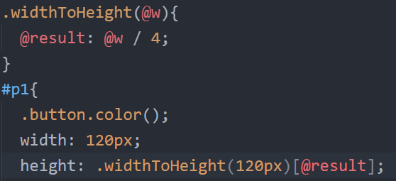
1.返回值
我们可以像JS函数一样，建立一个有返回值的混合，可惜在less3.5之后才能使用

Slide 3
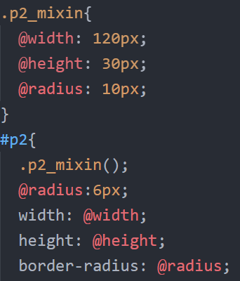
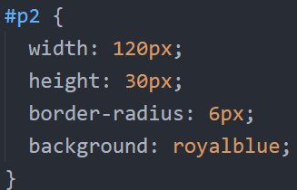
2.使用混合中定义的变量
可在混合中定义变量，调用混合后，就可在同范围使用
首先要调用
然后才能使用混合中的变量
调用者的同名变量，覆盖了混合中的变量

Slide 4
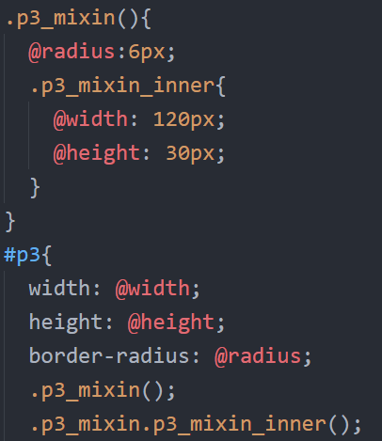
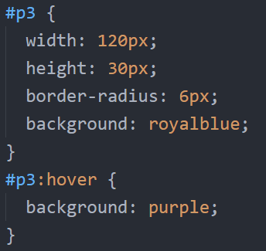

混合调用可以放在使用之后，另外，如果有命名空间的嵌套，使用不同层次的变量，必须调用不同层次的混合！
内层混合
如果父混和调用过，可直接调用子混合
内外层混合都要调用，否则，相应层次定义的变量不能使用

Slide 5
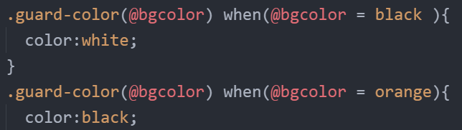
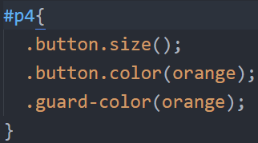
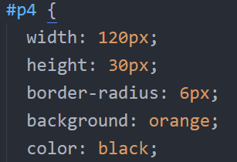
3.混合和判断（Guards）
可在混合之后加上判断条件，判断传入的参数是否满足某条件，以此来决定混合的是否生效.
判断参数是否符合条件，when是关键字

Slide 6
条件判断的运算符为>, >=, =, =<, < ,还有true是唯一满足条件的数值（ @x=true 和 @x 是等价的），其他数值都是false， 比如 when(40)；
另外， 可比较参数和参数，或者参数和非参数变量，参数和普通数值. 如果是多个条件，可用and 关键字表示且的关系，用逗号表示或的关系，用not表示非的关系. 判断中还可用less的is开头的函数，比如isnumber(),iscolor()等等，关于函数，后面会介绍

Slide 7
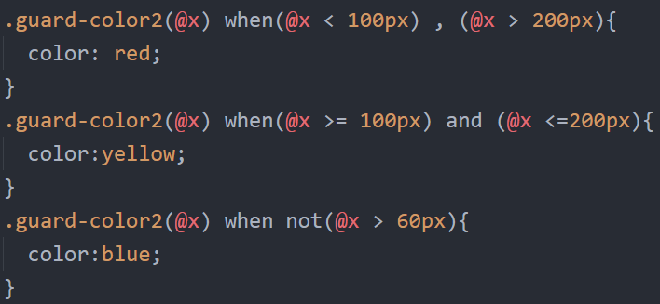





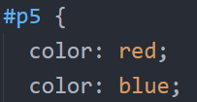
小于100px或大于200px
大于等于100px且小于等于200px
非(不是) 大于60px
满足条件1
满足条件2
满足条件1，3
满足两个条件

Slide 8
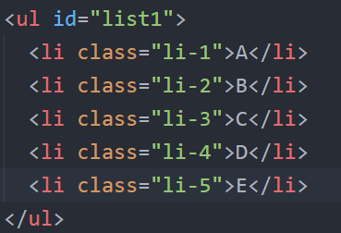
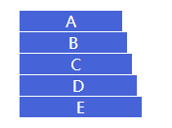
4.递归混合
递归就是自己调用自己，借此可以产生循环！
要实现逐渐增宽的目标效果

Slide 9
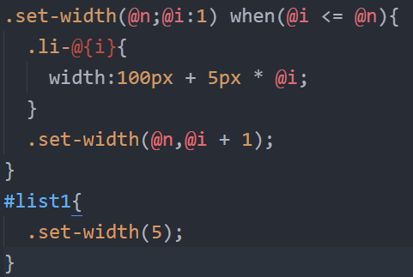
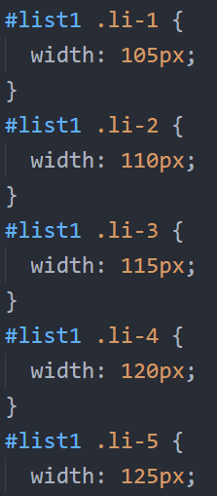
when后是执行条件，不满足，不执行该混合
@n是总数，@i是当前序号
当前选择器
设置递增的宽度
当前数量要递增，否则是无限循环
调用自身，实现循环
为列表的5个项目设置样式
生成CSS

Slide 10
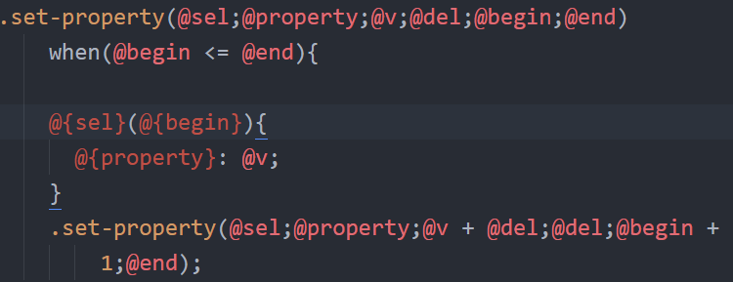
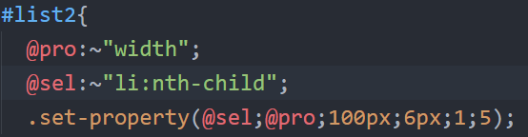
尝试增加更多变量，以实现更大的灵活性
参数：选择器，属性，属性值，递增值，开始数值，结束数值
when后面是判断条件
选择器和属性都用变量传递
递增属性值和索引
同样可以实现

